Slide 1


Operating System
ĐỒNG BỘ HOÁ TIẾN TRÌNH
GIẢI QUYẾT BÀI TOÁN TRIẾT GIA BẰNG SEMOPHORE
Nhóm: STHG

Slide 2
Operating System
ĐỒNG BỘ HOÁ TIẾN TRÌNH
GIẢI QUYẾT BÀI TOÁN TRIẾT GIA BẰNG SEMOPHORE
THÀNH VIÊN
Nguyễn Tấn Sang – 2001230753
Vũ Trường Giang – 2001230197
Phạm Đình Minh Hiếu – 2001230244
Tô Trương Trường Thành – 2001230893
Nhóm: SGTH

Slide 3
Operating System
NỘI DUNG
01
ĐỒNG BỘ HOÁ
BÀI TOÁN TRIẾT GIA
03
02
SEMAPHORE
DEMO WEB
04
Nhóm: SGTH

Slide 4
Operating System
A. ĐỒNG BỘ HOÁ
Nhóm: SGTH

Slide 5
Operating System
A. ĐỒNG BỘ HOÁ
01
ĐỒNG BỘ HOÁ LÀ GÌ?
02
NHU CẦU GIAO TIẾP BÀI TOÁN ĐỒNG BỘ HOÁ
03
VẤN ĐỀ CỦA CRITIAL-SECTION
Nhóm: SGTH

Slide 6
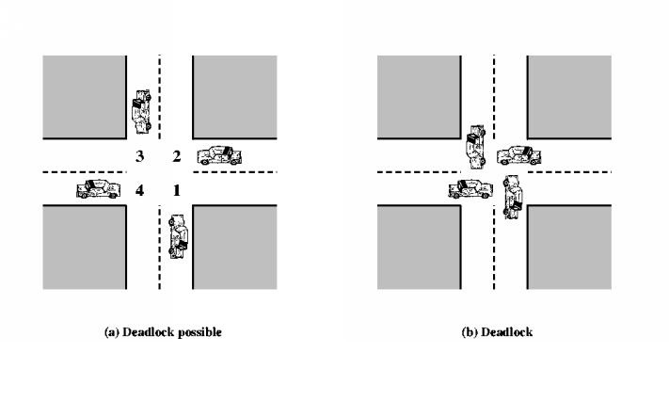
Khái Niệm

Slide 7
Nhu Cầu Giao Tiếp Bài Toán Đồng Bộ Hóa
Khái Niệm
Là bảo đảm các tiến trình xử lý song song không tác động sai lệch đến với nhau.
Thực hiện 2 yêu cầu:
Yêu cầu độc quyền truy xuất(Mutal exlution). Tại một thời điểm, chỉ có một tiến trình được truy xuất, một tài nguyên không thể chia sẻ.
Yêu cầu phối hợp(synchronization): các tiến trình cần hợp tác với nhau để hoàn thành công việc.

Slide 8
Nhu Cầu Giao Tiếp Bài Toán Đồng Bộ Hóa
Mutual exclusion (độc quyền truy xuất).
Coordination (yêu cầu phối hợp).

Slide 9
Nhu Cầu Giao Tiếp Bài Toán Đồng Bộ Hóa
Mutual exclusion (độc quyền truy xuất)
Tài nguyên hệ thống có 2 loại:
+ Tài nguyên có thể chia sẻ được
+ Tài nguyên không thể chia sẻ được
Coordination (yêu cầu phối hợp)
Có một vài tiến trình cần phải thực thi theo một trình tự nào đó.

Slide 10
VẤN ĐỀ CỦA BÀI TOÁN
PHÂN TÍCH BÀI TOÁN
tiền_trong_tài_khoản = 800
số_tiền_muốn_rút1 = 500
số_tiền_muốn_rút2 = 400
Rút Tiền Tại Cây ATM
Rút Tiền Tại Ngân Hàng
(1)
Đăng_nhập_vào_tài_khoản();
(1)
Đăng_nhập_vào_tài_khoản();
(2)
Rút_tiền();
(2)
Rút_tiền();
(3)
Nếu(tiền_trong_tài_khoản – số_tiền_muốn_rút1 >= 0) {
(3)
Nếu(tiền_trong_tài_khoản – số_tiền_muốn_rút2 >= 0) {
(4)
tiền_trong_tài_khoản –= số_tiền_muốn_rút1;
(4)
tiền_trong_tài_khoản –= số_tiền_muốn_rút2;
(5)
Tiền_trong_hệ_thống_trả_ra();
(5)
Tiền_trong_hệ_thống_trả_ra();
(6)
}
(6)
}
(7)
Ngược lại
(7)
Ngược lại
(8)
(8)
Error: Tiền trong tài khoản của bạn không đủ để rút
Error: Tiền trong tài khoản của bạn không đủ để rút
(9)
Đăng xuất();
(9)
Đăng xuất();
BANK-SYSTEM
Tại một thời điểm chỉ được phép có một tiến trình đi vào miền găng

Slide 11
VẤN ĐỀ CỦA BÀI TOÁN
tiền_trong_tài_khoản = 800
số_tiền_muốn_rút1 = 500
số_tiền_muốn_rút2 = 400
Rút Tiền Tại Cây ATM
Rút Tiền Tại Ngân Hàng
(1)
Đăng_nhập_vào_tài_khoản();
(1)
Đăng_nhập_vào_tài_khoản();
(2)
Rút_tiền();
(2)
Rút_tiền();
(3)
Nếu(tiền_trong_tài_khoản – số_tiền_muốn_rút1 >= 0) {
(3)
Nếu(tiền_trong_tài_khoản – số_tiền_muốn_rút2 >= 0) {
(4)
tiền_trong_tài_khoản –= số_tiền_muốn_rút1;
(4)
tiền_trong_tài_khoản –= số_tiền_muốn_rút2;
(5)
Tiền_trong_hệ_thống_trả_ra();
(5)
Tiền_trong_hệ_thống_trả_ra();
(6)
}
(6)
}
(7)
Ngược lại
(7)
Ngược lại
(8)
(8)
Error: Tiền trong tài khoản của bạn không đủ để rút
Error: Tiền trong tài khoản của bạn không đủ để rút
(9)
Đăng xuất();
(9)
Đăng xuất();
Tại một thời điểm chỉ được phép có một tiến trình đi vào miền găng

Slide 12
Critial-Section
Có 4 tiêu chí:
Không có hai tiến trình hoặc nhiều hơn nữa tiến trình mà có thể tham gia vào miền găng cùng một lúc
Dù cho hệ thống có tốc độ CPU nhanh hay số lượng core nhiều thì vẫn không ảnh hưởng tới việc thực thi
Một tiến trình ở bên ngoài Miền Găng không được phép chặn các tiến trình khác khi truy xuất vào Miền Găng
Không có tiến trình nào đợi vô hạn

Slide 13
B. Semaphore

Slide 14
02
01
02
03
Cơ chế
Khái niệm
Cơ chế
Phân loại

Slide 15
Gồm hai thao tác chính
Semaphore là một biến hoặc cấu trúc dữ liệu dùng để điều phối truy cập vào tài nguyên dùng chung.
P (wait):
Khi một tiến trình muốn sử dụng tài nguyên, nó gọi lệnh P (wait).
Giảm giá trị semaphore đi 1 (sử dụng tài nguyên).
Nếu giá trị semaphore đang là 0, tiến trình phải chờ cho đến khi tài nguyên sẵn sàng.
V (signal):
Sau khi tiến trình hoàn thành việc sử dụng tài nguyên, nó gọi lệnh V (signal).
Tăng giá trị semaphore lên 1 (giải phóng tài nguyên).
Thông báo cho các tiến trình đang chờ rằng tài nguyên đã sẵn sàng.
02
01
Được sử dụng trong môi trường có nhiều luồng (threads) hoặc tiến trình (processes).
Cơ chế
Khái niệm
Nhiệm vụ chính: Đồng bộ hóa, tránh các vấn đề như race condition và deadlock.

Slide 16
Gồm hai thao tác chính
Binary Semaphore
P (wait):
Khi một tiến trình muốn sử dụng tài nguyên, nó gọi lệnh P (wait).
Giảm giá trị semaphore đi 1 (sử dụng tài nguyên).
Nếu giá trị semaphore đang là 0, tiến trình phải chờ cho đến khi tài nguyên sẵn sàng.
V (signal):
Sau khi tiến trình hoàn thành việc sử dụng tài nguyên, nó gọi lệnh V (signal).
Tăng giá trị semaphore lên 1 (giải phóng tài nguyên).
Thông báo cho các tiến trình đang chờ rằng tài nguyên đã sẵn sàng.
+ Giá trị: 0 hoặc 1
+ Mục đích:
- Quản lý tài nguyên chỉ có một đơn vị.
- Giống như một công tắc bật/tắt (On/Off).
+ Hoạt động:
- 1 (Bật): Tài nguyên sẵn sàng để sử dụng.
- 0 (Tắt): Tài nguyên đang bị sử dụng, các tiến trình phải chờ.
01
03
02
Khái niệm
Phân loại
Cơ chế

Slide 17
Binary Semaphore
+ Giá trị: 0 hoặc 1
+ Mục đích:
- Quản lý tài nguyên chỉ có một đơn vị.
- Giống như một công tắc bật/tắt (On/Off).
+ Hoạt động:
- 1 (Bật): Tài nguyên sẵn sàng để sử dụng.
- 0 (Tắt): Tài nguyên đang bị sử dụng, các tiến trình phải chờ.
02
03
Cơ chế
Phân loại
Couting Semaphore
+ Giá trị: Bất kỳ số nguyên dương (> 1)
+ Mục đích:
- Quản lý nhiều tài nguyên giống nhau (có nhiều đơn vị).
Theo dõi số lượng tài nguyên còn sẵn có.
+ Hoạt động:
- Mỗi khi một tài nguyên được sử dụng, giảm giá trị Semaphore.
- Khi tài nguyên được giải phóng, tăng giá trị Semaphore.
- Nếu giá trị là 0, không còn tài nguyên nào sẵn sàng.

Slide 18
Couting Semaphore
+ Giá trị: Bất kỳ số nguyên dương (> 1)
+ Mục đích:
- Quản lý nhiều tài nguyên giống nhau (có nhiều đơn vị).
Theo dõi số lượng tài nguyên còn sẵn có.
+ Hoạt động:
- Mỗi khi một tài nguyên được sử dụng, giảm giá trị Semaphore.
- Khi tài nguyên được giải phóng, tăng giá trị Semaphore.
- Nếu giá trị là 0, không còn tài nguyên nào sẵn sàng.
02
03
Cơ chế
Phân loại

Slide 19
C. Bài toán buổi ăn tối của các triết gia

Slide 20
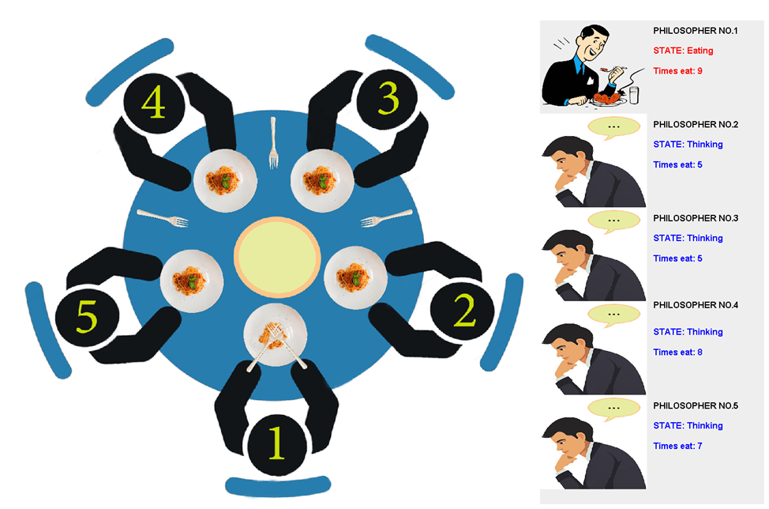
MUTEX LOCK

Slide 21
SEMAPHORE
MUTEX LOCK
#define N 5
int spoons[N] = { 1, 1, 1, 1, 1 };
pthread_mutex_t lock;
pthread_mutex_lock(&lock);
if (spoons[id] == 1 && spoons[(id + 1) % N] == 1) {
spoons[id] = 0;
spoons[(id + 1) % N] = 0;
printf("-- --triet gia %d dang an...\n", id);
spoons[id] = 1;
spoons[(id + 1) % N] = 1;
printf("->triet gia %d da an xong va quay lai nghi...\n", id);
}
pthread_mutex_unlock(&lock);

Slide 22
SEMAPHORE
sem_wait(&spoons[id]);
sem_wait(&spoons[(id + 1) % N]);
printf("-- --triet gia %d dang an...\n", id);
sleep(2);
sem_post(&spoons[id]);
sem_post(&spoons[(id + 1) % N]);
printf("->triet gia %d da an xong va quay lai nghi...\n", id);

Slide 23
FIX DEADLOCK
if (id == N - 1) {
sem_wait(&spoons[(id + 1) % N]);
sem_wait(&spoons[id]);
} else {
sem_wait(&spoons[id]);
sem_wait(&spoons[(id + 1) % N]);
}
sem_post(&spoons[id]);
sem_post(&spoons[(id + 1) % N]);

Slide 24
D. DEMO WEB

Slide 25

Thank For Listening!

